Slide 1
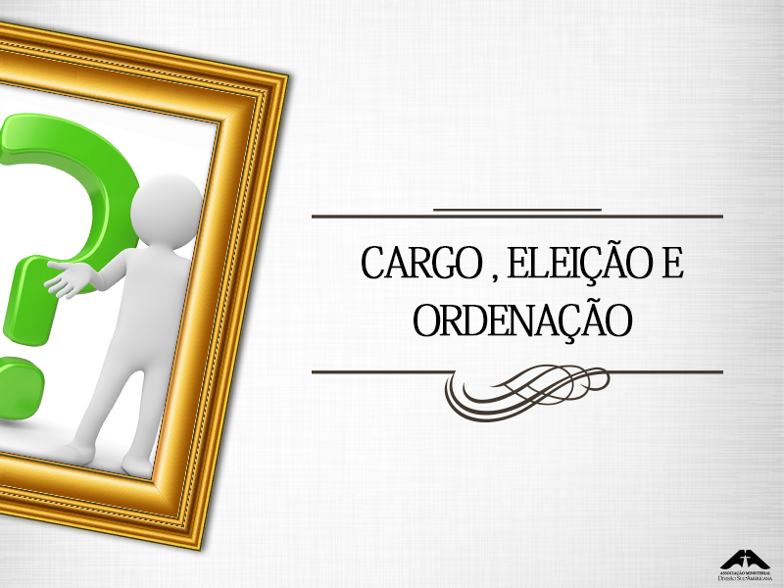
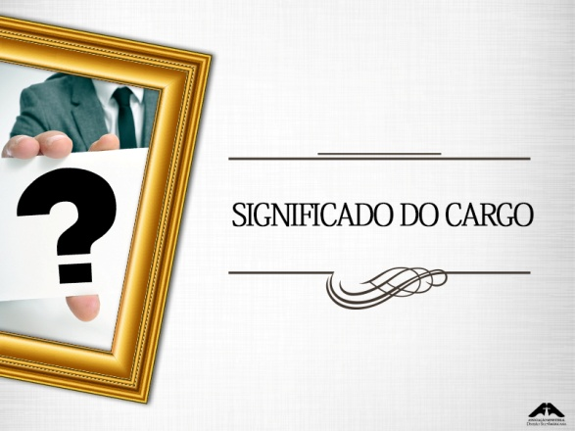

Slide 2


Slide 3

A palavra “diácono” vem do grego diakonos, que significa “servo” e é assim empregada muitas vezes nos evangelhos.
Uma das mais altas honras em exercer o diaconato reside no fato de que essa função é, de certa maneira, a continuidade do ministério de Cristo.
Ele mesmo afirmou que o Filho do Homem veio para servir (Mc 10:45). Ellen G. White, comentando sobre o ministério de Jesus, fez a seguinte declaração: “A principal tarefa de Cristo foi ministrar em favor dos pobres, dos necessitados e incultos” (Beneficência Social, p. 59).

Slide 4
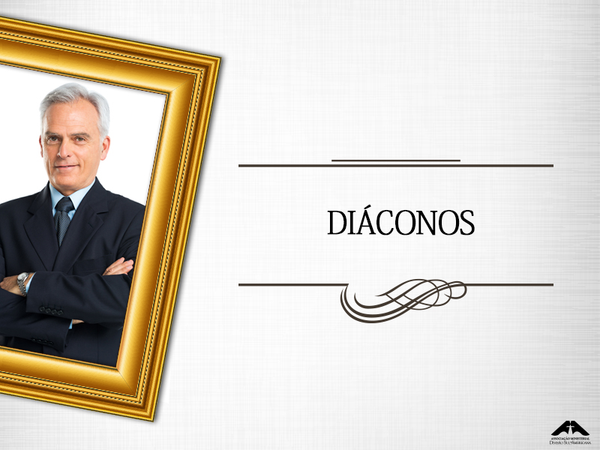

Slide 5

O trabalho dos diáconos na igreja primitiva é visto como uma das mais nobres e importantes tarefas que um membro da igreja pode desempenhar.
Os homens que vieram a ser conhecidos como os sete diáconos da igreja apostólica foram escolhidos e ordenados para atender aos negócios da igreja (ver At. 6:1-8).
Suas qualificações, ligeiramente menos exigentes que as dos anciãos, estão relacionadas em 1 Timóteo 3:8-13.

Slide 6


Slide 7

As diaconisas eram incluídas no quadro de oficiais das igrejas cristãs primitivas. “Recomendo-vos a nossa irmã Febe, que está servindo à igreja de Cencreia, para que a recebais no Senhor como convém aos santos e a ajudeis em tudo que de vós vier a precisar; porque tem sido protetora de muitos e de mim inclusive” (Rm 16:1, 2).

Slide 8
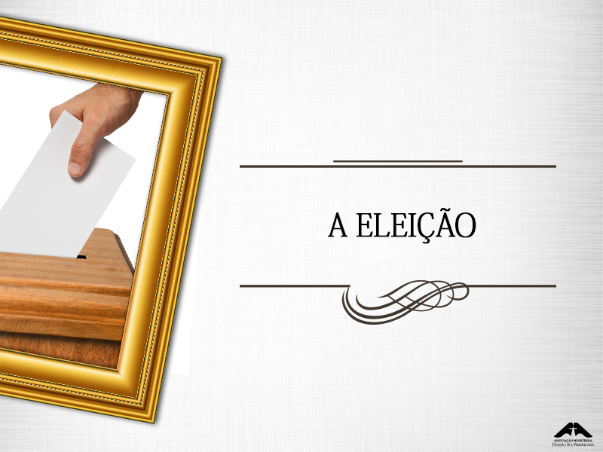

Slide 9

A igreja deve escolher para o diaconato pessoas espiritualmente qualificadas e profundamente comprometidas com o ministério do serviço. Por isso, a seleção de diáconos e diaconisas é uma das mais importantes incumbências da igreja.
Além das qualificações mencionadas, existem outros aspectos que devem ser observados na escolha e eleição de uma pessoa para servir como diácono ou diaconisa:

Slide 10
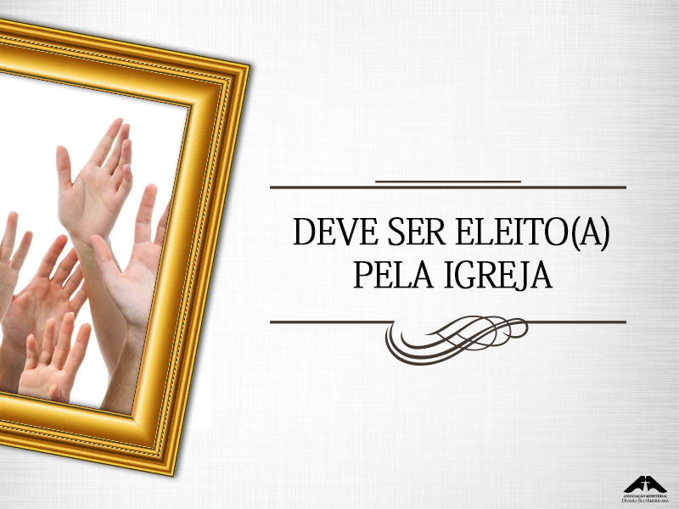

Slide 11


Slide 12
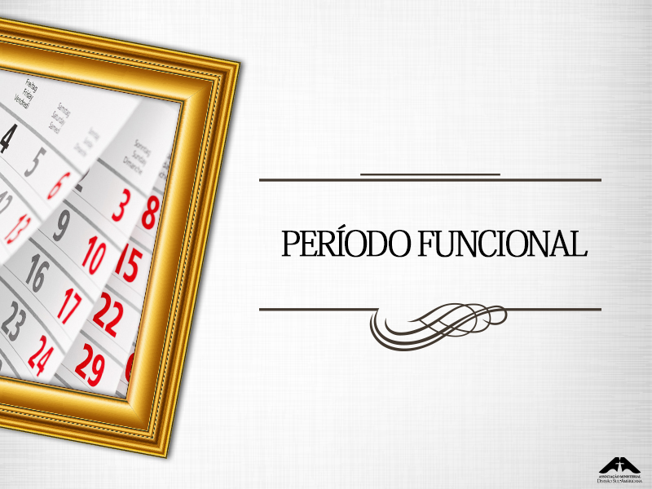

Slide 13
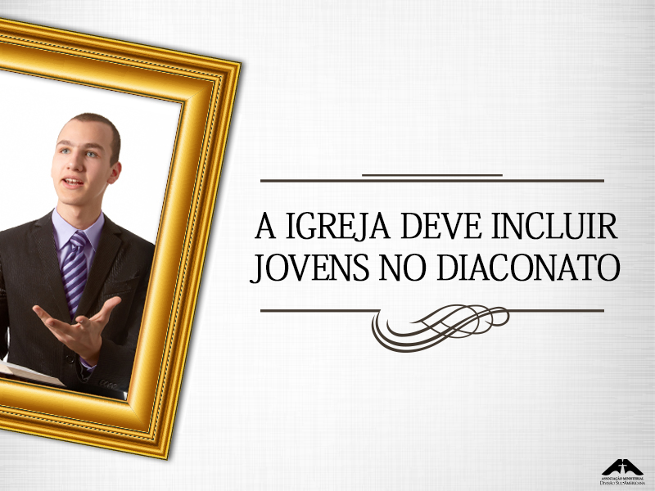

Slide 14
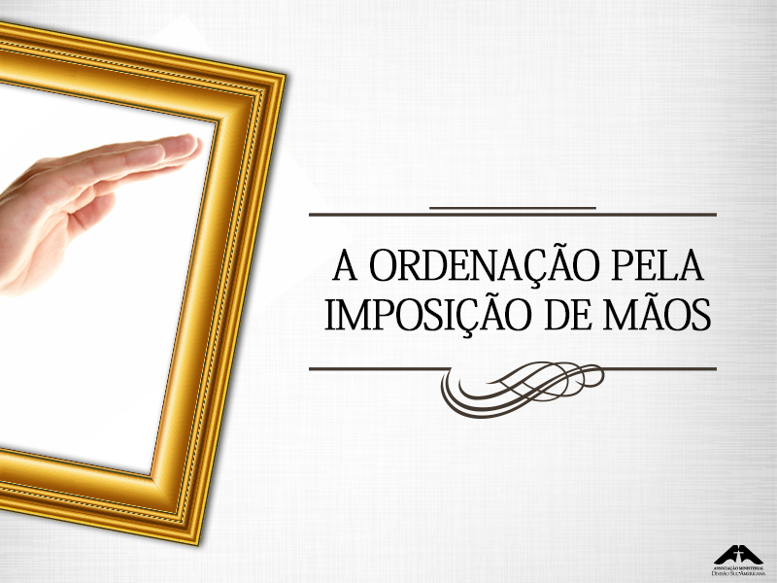

Slide 15

Diáconos e diaconisas recém-eleitos não podem cumprir seu ofício até que tenham sido ordenados por um pastor ordenado com credencial vigente da Associação.

